Slide 1
Audit Carrefour Express
Magasin: Menzel Chaker- Sfax
Le 12 décembre 2017
Dr. Hatem KARAA

Slide 2
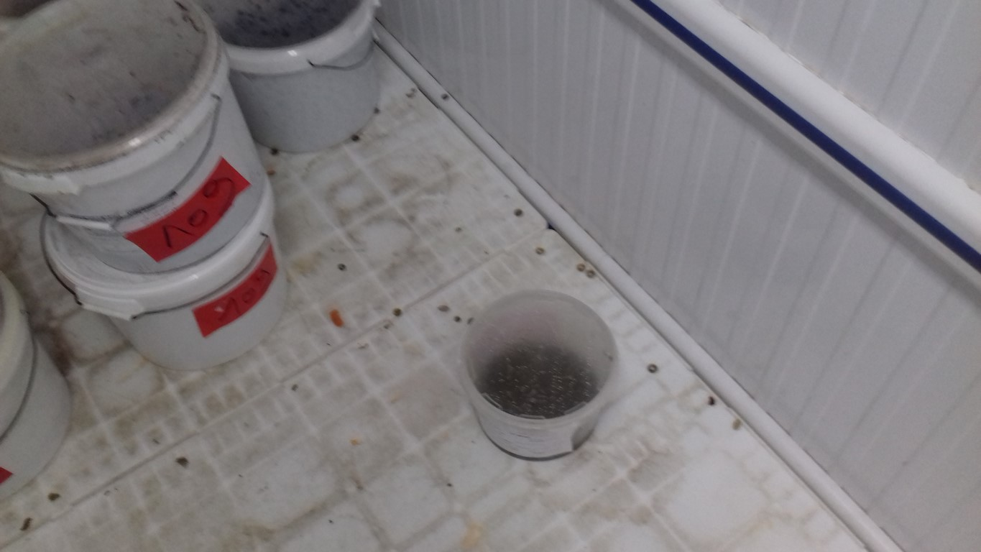
Rayon olives/épices: Nettoyer la palette au niveau de la chambre froide.

Slide 3
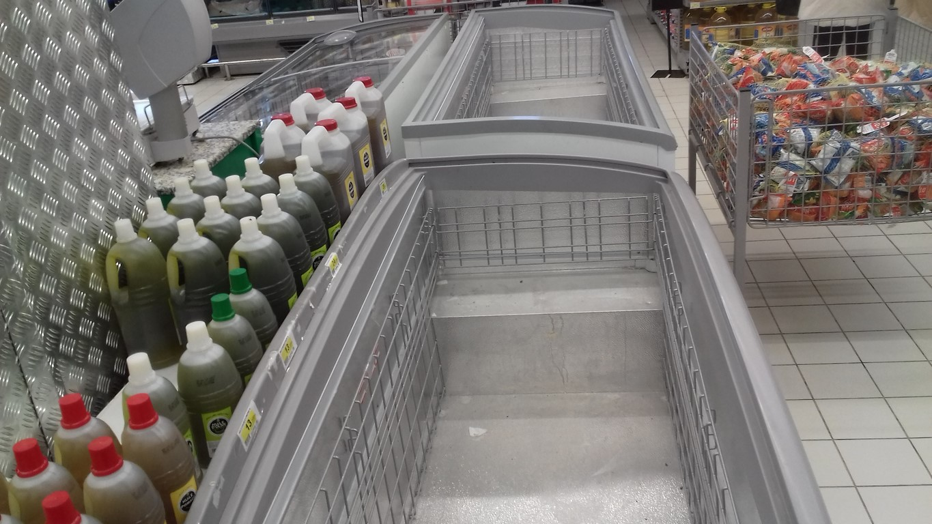
Rayon PLS: Réparer les éléments surgelés.

Slide 4
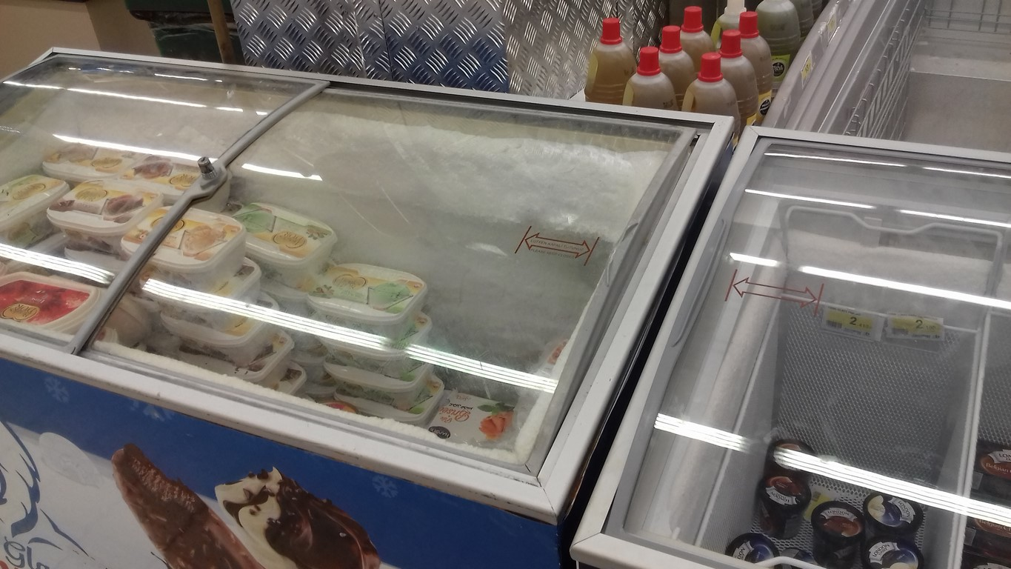
Rayon PLS: Accumulation du givre au niveau de l’élément crème glacée.

